Slide 1
Умножение десятичных дробей на натуральное число
Муниципальное бюджетное общеобразовательное учреждение средняя общеобразовательная школа №30 имени А.И.Колдунова

Slide 2
Цели урока:
Отрабатывать умения и навыки выполнения умножения десятичной дроби на натуральное число;
Развивать самостоятельность в деятельности;
Развивать интерес к математике.

Slide 3
Итоги контрольной работы
«5»- 11 человек: Колесникова,
Нижегородова,
Пузырев,
Подоляко,
Овсянникова,
Репета,
Зиновьева,
Пустынникова,
Зацепина, Калимуллина,
Матвиенко.

Slide 4
«4»- 9 человек: Корнеева,
Петрова,
Чикиров,
Володинский,
Разумная,
Чищалов,
Давыдова,
Рожко,
Макарова.

Slide 5
«3»- 4 человека: Лазуткин,
Степанова,
Баранюк,
Коротков.
«2»- 1 человек: Акулова.

Slide 6
Выполни действия:
2,1·4=
3,7·2=
1,5·2=
3,5·2=
2,5·2=

Slide 7
Выполни действия:
3,1·4=
2,7·2=
4,5·2=
6,5·2=
7,5·2=

Slide 8
Выполнение упражнений по теме
Выполним №1306 (2 столбик)
ж) 4,55·6·7=4,55·42=
4,55
× 42
910
+1820
191,10

Slide 9
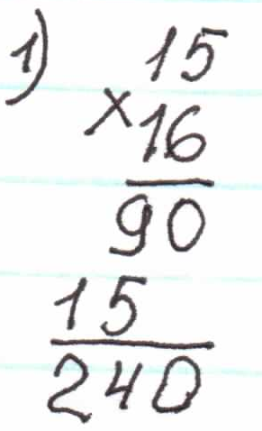
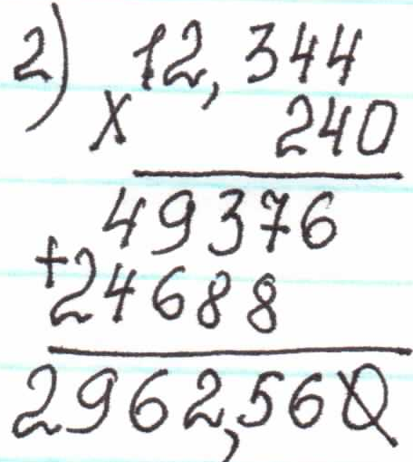
Выполнение упражнений по теме
Выполним №1306 (2 столбик)
3) 12,344·15·16=

Slide 10
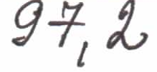
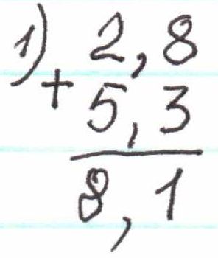
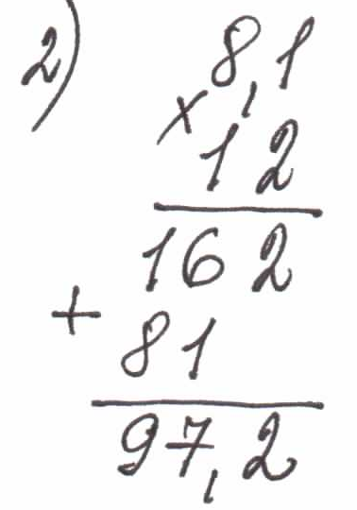
Выполнение упражнений по теме
Выполним №1306 (2 столбик)
и) (2,8+5,3)·12=

Slide 11
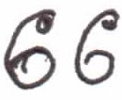
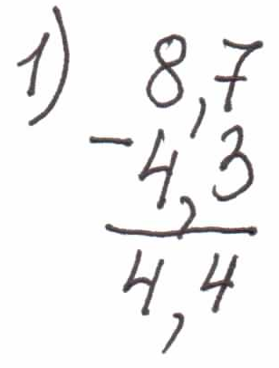
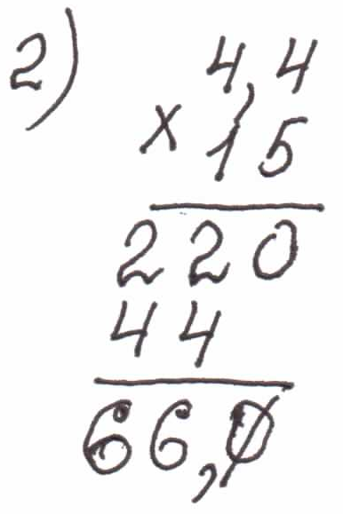
Выполнение упражнений по теме
Выполним №1306 (2 столбик)
к) (8,7-4,3)·15=

Slide 12
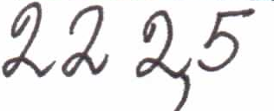
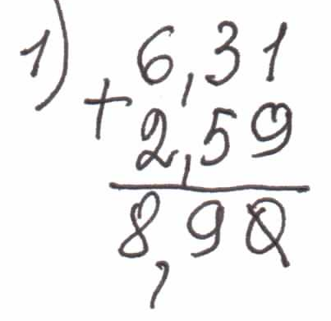
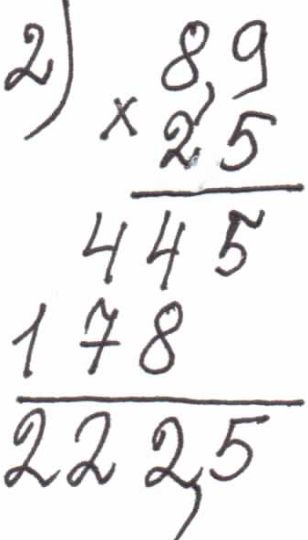
Выполнение упражнений по теме
Выполним №1306 (2 столбик)
л) (6,31+2,59)·25=

Slide 13
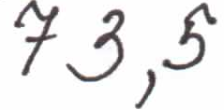
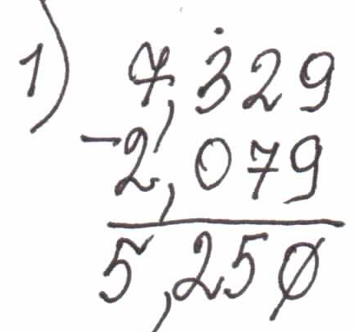
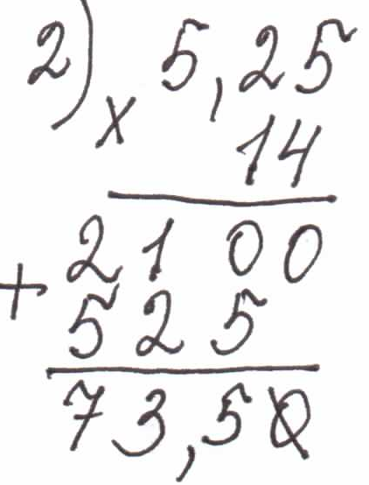
Выполнение упражнений по теме
Выполним №1306 (2 столбик)
м) (7,329-2,079)·14=

Slide 14
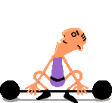
Физкультминутка

Slide 15
Выполним № 1309.
Выполним № 1310а.
Выполним № 1312.

Slide 16
Домашнее задание
П.34,
№1330(а-г)
№1331,
№1332.
УДАЧИ!

